Slide 1


Bitcoin 网络、匿名、监管
陈亮 , 副教授
中山大学
计算机学院

Slide 2

课程大纲
Week-1 9月2日 课程介绍，与区块链落地应用；比特币前传
Part-1: 比特币与以太坊基础知识部分
Week-2, 9月9日 Bitcoin 的密码学基础
Week-3, 9月16日 Bitcoin 的数据结构
Week-4, 9月23日 Bitcoin 运行机制：共识机制
Week-5, 9月30日 比特币的挖矿、区块链的分叉原理
Week-6, 10月7日 比特币的 安全机制、激励策略 与 比特币社区
Week-7, 10月14日 比特币网络、匿名、与监管
Week-8, 10月21日 以太坊概述、数据结构 与 共识机制
Week-9, 10月28日 智能合约
Week-10, 11月4日 考试周（不上课）

Slide 3
课程大纲 (Cont.)
Part-2: 区块链科研启发
Week-11, 11月11日 区块链 研究现状
Week-12, 11月18日 数据分析 与 反欺诈
Week-13, 11月25日 区块链的 安全问题 与 攻击模型
Week-14, 12月2日 高性能区块链 与 分片技术
Week-15, 12月9日 区块链 的 互操作性
Week-16, 12月16日 区块链 与 Game Theory
Week-17, 12月23日 区块链 与 网络优化、BFT类协议
Part-3: 区块链工程实践课
Week-18, 12月30日 实践开发课程1
Week-19, 1月6日 实践开发课程2

Slide 4
Outline & Keywords of this Class
Part 1: 比特币 网络
Part 2: 匿名
Part 3: 监管

Slide 5
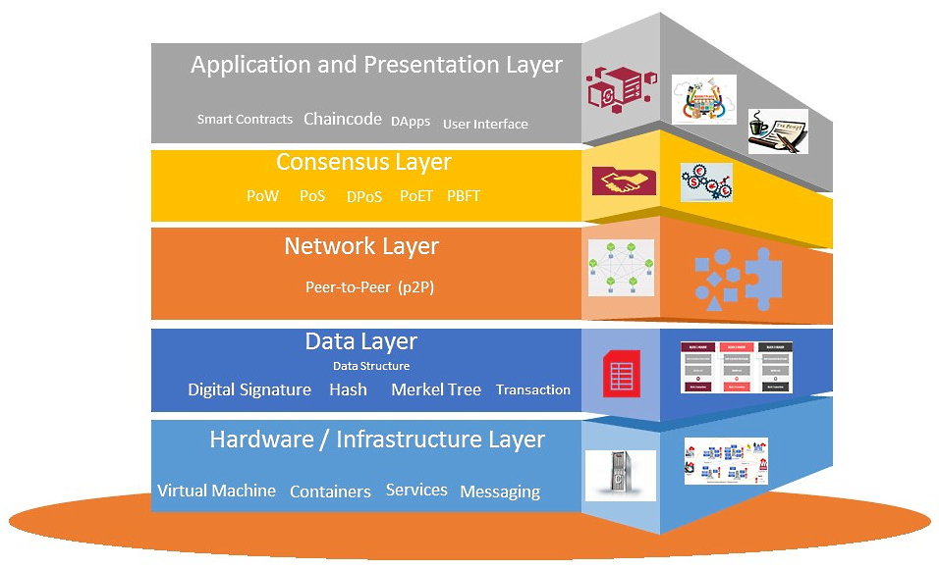
区块链的分层
业务应用层
合约
共识层 / 激励
网络层
数据层
硬件层

Slide 6
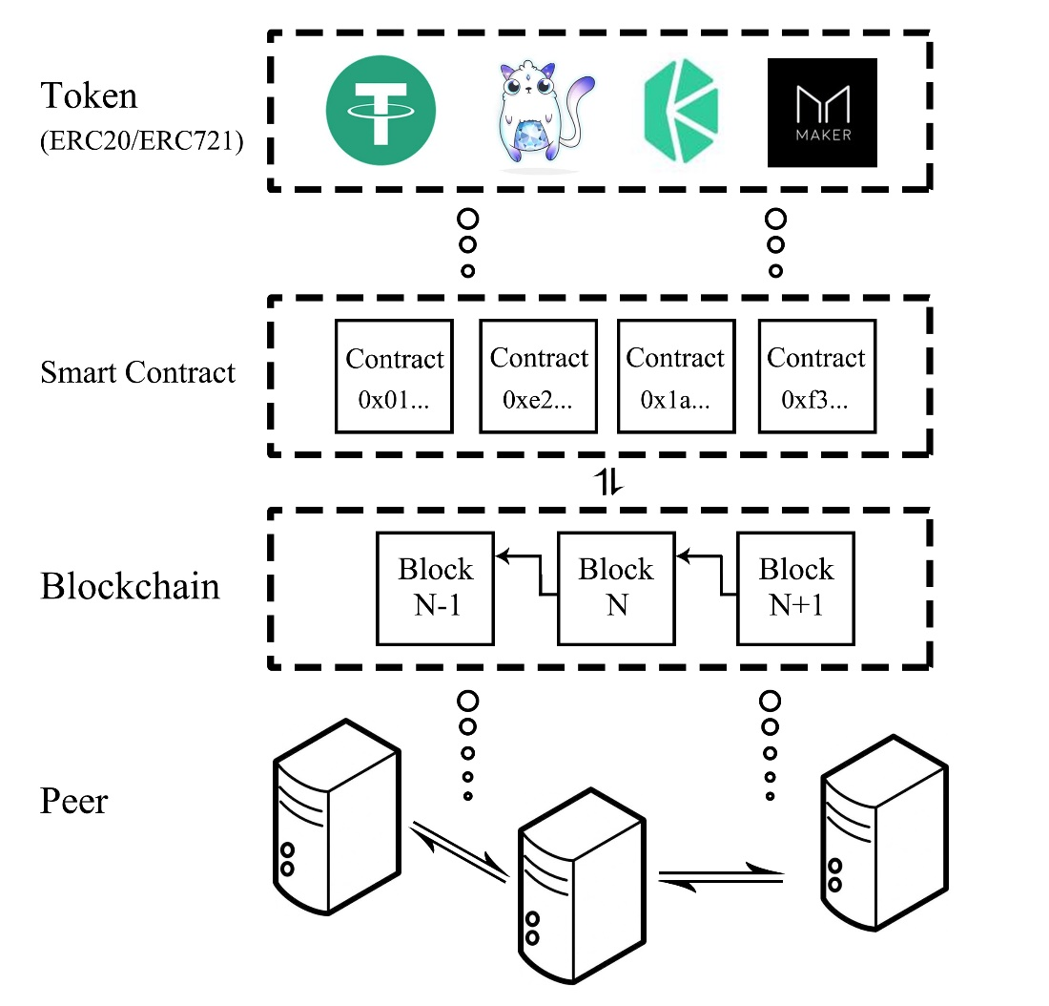
区块链的分层
业务/合约/激励
节点/网络/共识

Slide 7
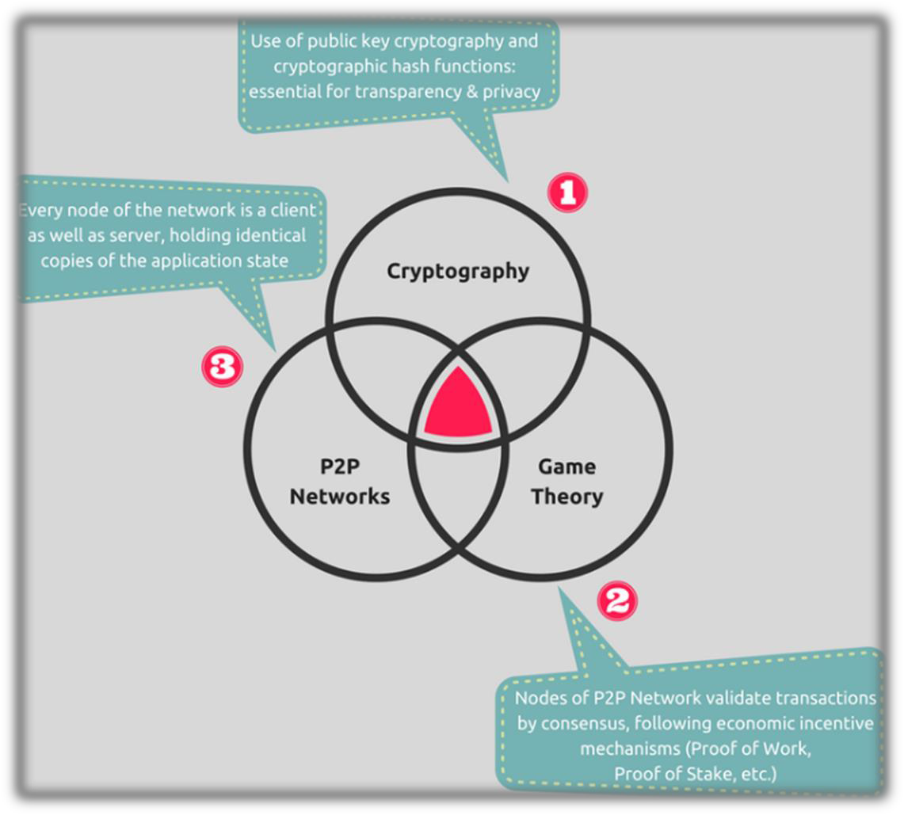
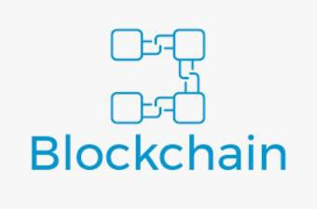
Key Technologies of Blockchain
Blockchain is built on top of three key technologies

Slide 8
比特币底层 P2P 网络运行机制

Slide 9
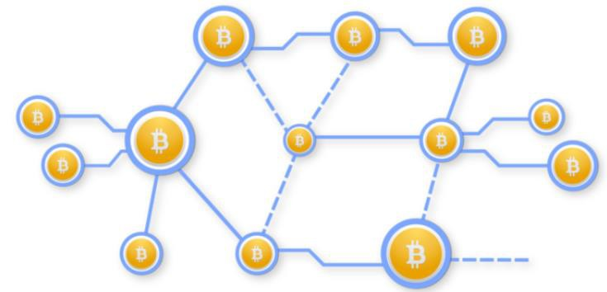
比特币 P2P 网络
比特币网络
纯粹的点对点原则
比特币客户必须就账户余额达成一致
目标：全网一致

Slide 10
P2P 网络结构
比特币：非结构化点对点网络
结构化网络
结构化网络的主要优势——快速搜索特定信息
结构化 P2P 网络通过维护分布式哈希表 (DHT) 克服了非结构化网络的局限性
并允许每个对等点负责网络中内容的特定部分。
不适用于比特币：它要求所有节点都需要（或多或少）完整的信息
非结构化：没有维护结构的开销
无法保证泛洪会找到具有所需数据的对等点 发现的准确率
泛滥还会导致网络中大量的信令流量，因此此类网络的搜索效率通常非常差 可拓展性

Slide 11
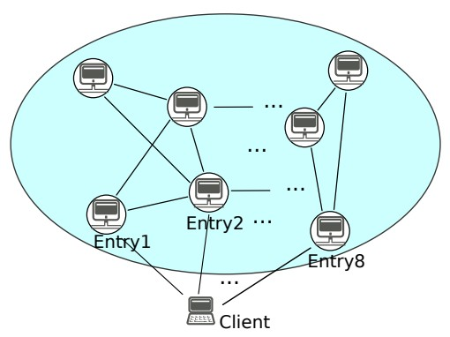
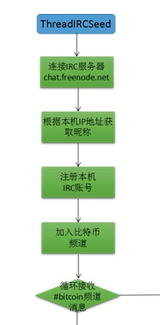
加入点对点网络
第一步：寻找其他同行
需要“作弊”：在没有一些中央系统的情况下很难找到对等点
比特币的方法
使用预先配置的 IP 地址
从IRC（Internet Relay Chat，互联网中继聊天）频道获取IP地址（默认不再使用）
通过域名系统获取 IP 地址（由志愿者运行的 DNS 服务器）

Slide 12
比特币网络中的连接
节点知道其他节点的一些 IP 地址
节点连接到一定数量（默认：8）的这些节点
节点接受超出该限制的传入连接
平均：每个接受传入连接的节点大约有 30 个连接
超时后从列表中删除非活动节点（几个小时）

Slide 13
比特币交易和区块链
从 A 到 B 的个人交易
A 使用他地址的私钥签署交易
A 将交易广播到整个比特币网络
交易确认：通过区块
节点（矿工）收集 TX 形成一个“区块”
矿工将区块附加到区块链并计算 PoW
成功的矿工将区块广播到整个比特币网络

Slide 14
广播
发送者通知所有连接的比特币节点new TX / new block
邀请留言
收到邀请信息后
如果节点不知道它，则请求 TX / block
节点根据本地区块链副本验证 TX/block
节点通知所有连接的比特币节点有关新 TX / block的可用性

Slide 15
比特币 P2P 网络的一致性要求

Slide 16

如何达成一致意见？
P2P网络的目标：一致的观点
一旦产生新块，网络就会变得不一致
Verifies block 1235
Knows blocks
1 to 1234
Knows blocks 1 to 1234
Generates block 1235
Knows blocks 1 to 1235
Knows blocks 1 to 1234
Knows blocks 1 to 1235
Transmits
block 1235
Knows blocks
1 to 1234
And so forth…
Knows blocks 1 to 1235
Transmits block 1235 (~200 KB)
Verifies block 1235

Slide 17
信息传播
Decker 和 Wattenhofer 的调查（Proc. IEEE P2P'13）
连接大量节点，观察信息传播
结论1. 节点接收新区块的平均时间：12.6 秒
结论2. 长尾：5% 的节点在 40 秒后没有新区块

Slide 18
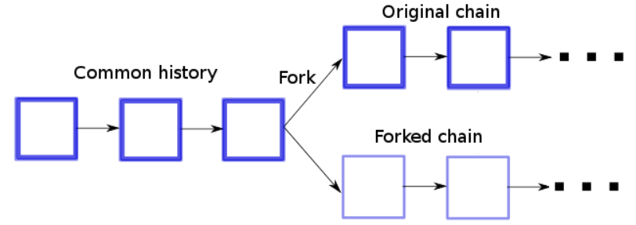
信息传播
传播时间问题：其他矿工可能会在该时间内找到新区块
区块链分叉：两个不一致的区块链版本
Decker 和 Wattenhofer 在 10,000 个生成的区块期间观察了 169 个区块链分叉

Slide 19
不一致视图的示例
Verifies block 1235
Does not accept block 1235a
Knows blocks 1 to 1234
Knows blocks 1 to 1234
Knows blocks 1 to 1235a
Generates block 1235
Knows blocks 1 to 1235
Knows blocks 1 to 1234
Knows blocks 1 to 1235
Transmits block 1235
Knows blocks 1 to 1234
Generates block 1235a
Knows blocks 1 to 1235a
Transmits block 1235a
Transmits block 1235
Verifies block 1235a
Transmits block 1235a
Does not accept block 1235
42

Slide 20
处理不一致
每个矿工继续使用一个版本的区块链
第一个新生成的块导致最长的链
一旦收到该块，所有节点将切换到最长链
较短链中存在的交易：
没丢，
但集成到下一个块

Slide 21
本课程概要
Part 1: 比特币 网络
Part 2: 匿名
Part 3: 监管

Slide 22
比特币网络的“匿名”特性

Slide 23
匿名 (Anonymity)
匿名：不使用名字
化名：不用真实姓名
比特币账户的地址：公钥哈希值
计算机科学中，匿名是
无关联 (unlinkability) 的化名
Questions: 匿名对加密数字货币
有什么好处？
有什么负面作用？

Slide 24
匿名性的必要性
为何人们需要匿名性？
比特币是一个公链系统：Open
一旦暴露身份，所有隐私不保
主要的担心：隐私问题

Slide 25
P2P 区块链网络中的隐私问题
关于TX图的比特币隐私研究(交易图谱)
链接用户的不同比特币地址
那么，你所有的TX (过去的，现在的，未来的) 都可以关联到你的身份
对此类 P2P 网络的担忧
威胁：通过找到第一个广播它的节点来找出 TX 的来源（IP 地址）
需要克服:
尝试连接到尽可能多的节点
以许多假身份加入网络，让许多其他节点连接到你

Slide 26
现实世界网络中的隐私问题
比特币交易所或 BTC 钱包
他们需要你的身份证和信用卡
那么，某些比特币业务可以关联到你的身份
对这种真实世界网络的担忧
威胁:
比特币支付：使你暴露,他们甚至不必知道你的名字
旁敲侧击：交易活跃时间 与 社交账号活跃时间有关联
污点分析：推算两个地址相关性，Sender, Receiver 相对固定
需要克服的:
需要更强的无关联性属性

Slide 27
交易的“无关联性”
几个关键属性
同一个用户的不同地址应该不易关联
同一个用户的不同交易应该不易关联
一个交易的交易双方应该不易关联

Slide 28
对比特币“匿名”的讨论

Slide 29
匿名性的讨论
匿名化 与 去中心化
乔姆 (Chaum) 发明的 e-cash 系统：中心化的匿名方案，依赖于一个中央权威机构——银行的盲签协议
如果强制去中心化，需要有一种能够追踪交易并且能防止双花的机制——对匿名化的威胁

Slide 30
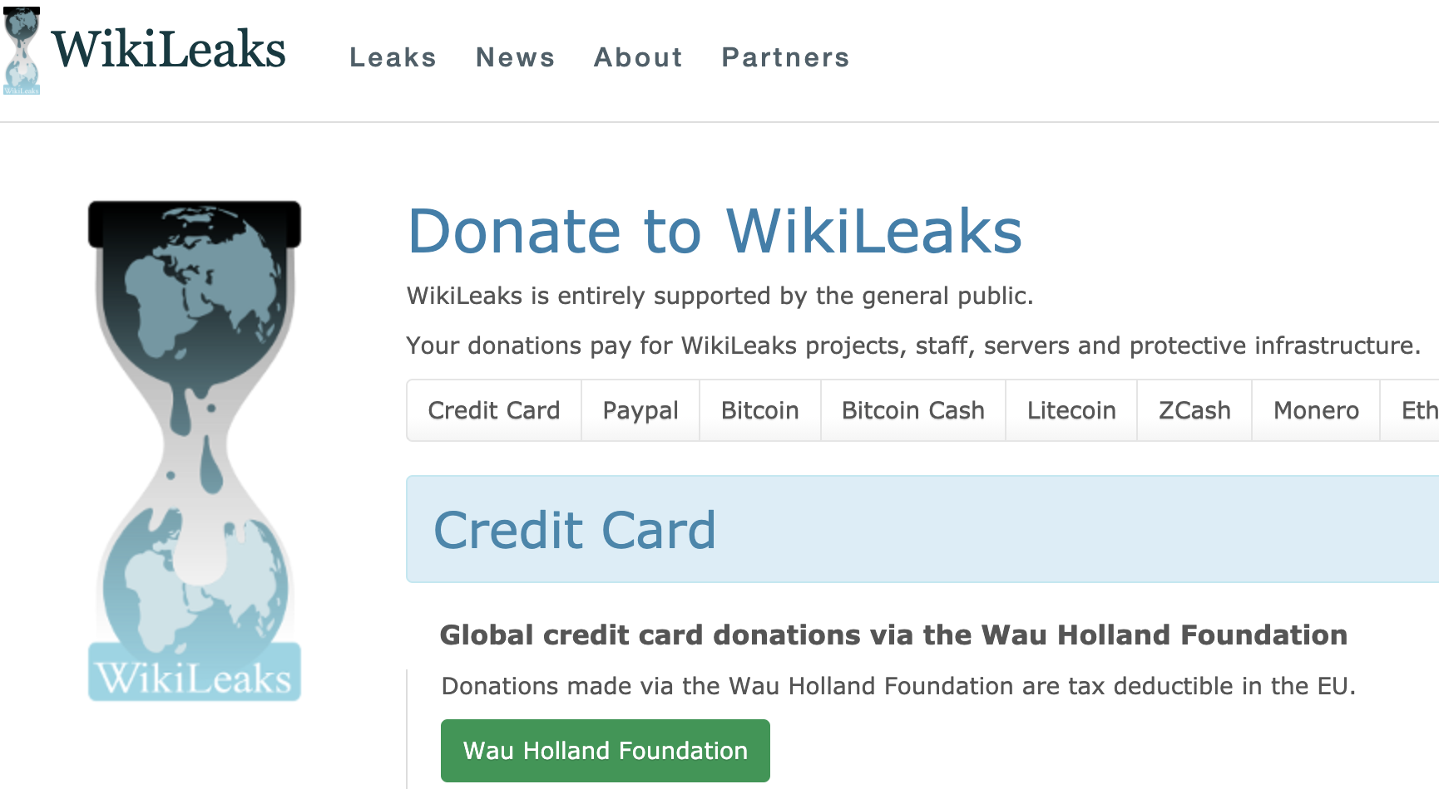
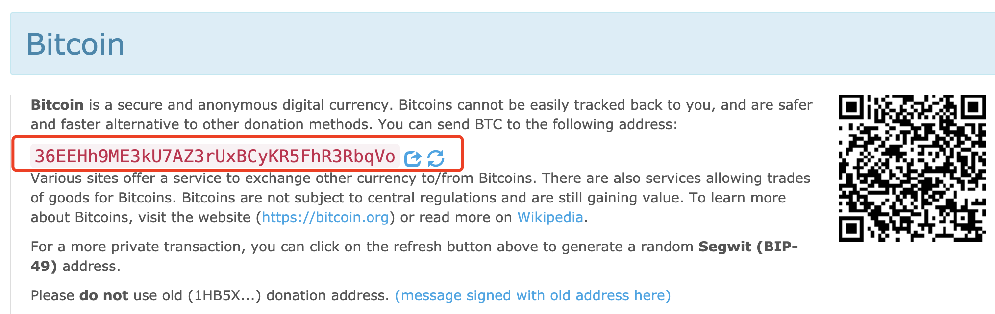
如何 对比特币的使用 匿名化
维基解密的例子—— 经常更换自己的收款地址

Slide 31
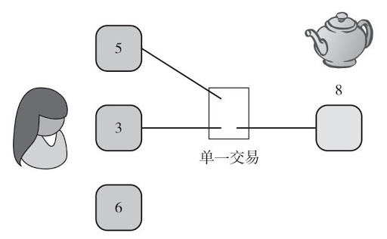
如何对比特币 去匿名化？
维基解密的例子
更换不同的收款地址
这些地址之间一定是无法关联的吗？
如何推测出不同地址之间的关联性？
多地址输入交易
共同输入
共同控制

Slide 32
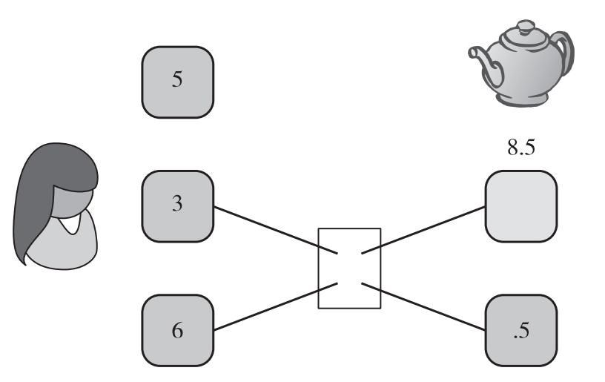
通过“零钱地址”来合理推测
如果水壶涨价到8.5 BTC：找零
可以推断
两个输入地址属于同一个用户
甚至其中一个输出地址也属于该用户
惯用法则：
零钱地址通常是被钱包软件新创造出的地址，和输入地址关联

Slide 33
其他 advanced“去匿名化”方法

Slide 34
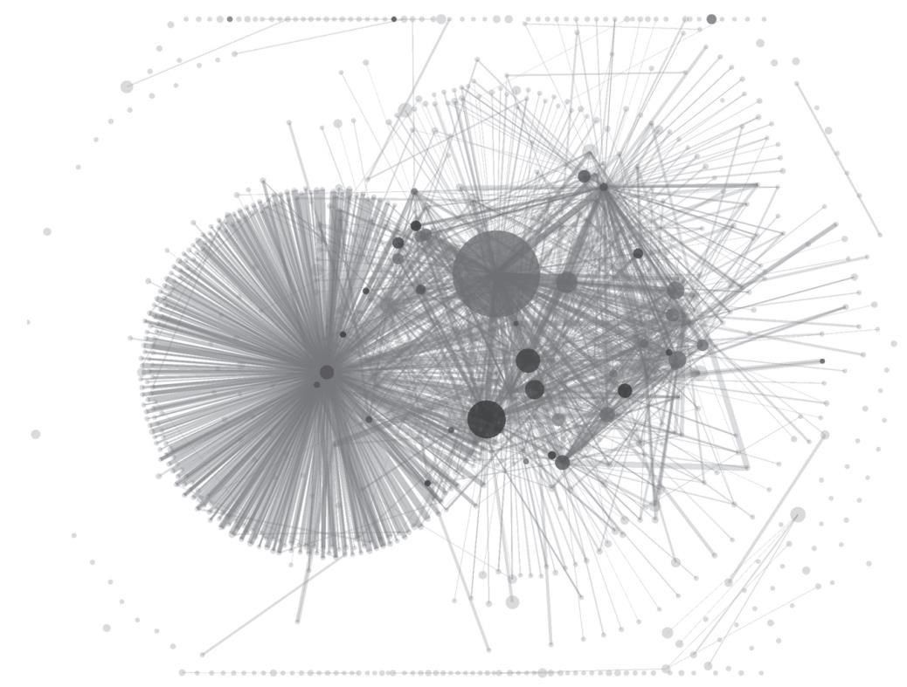
关联真实世界的身份到地址簇
地址簇
摘自2013年的一篇论文“一把比特币：寻找支付特征”。
在一组没有姓名的用户中，研究者将联合支付的地址和全新的零钱地址归类到一个比特币地址簇。
图中，圆形的大小表示流入这些地址簇里的货币数量，每一条线则代表一个交易。

Slide 35
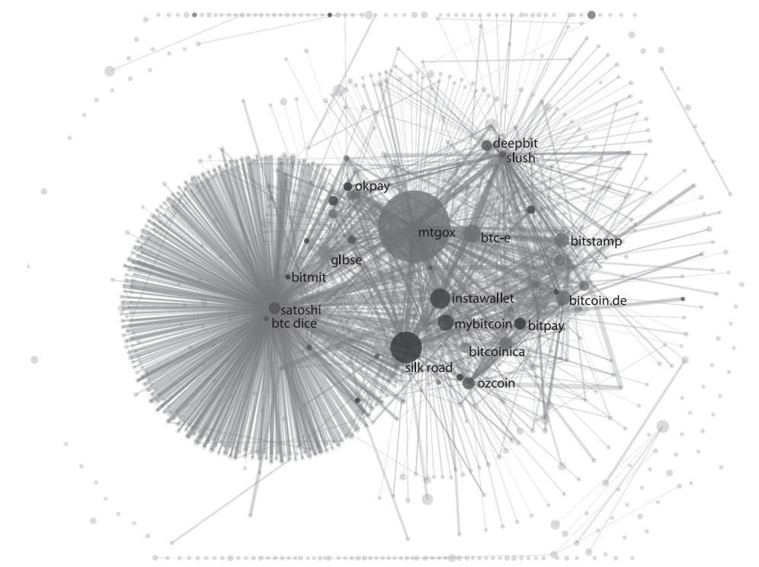
关联真实世界的身份到地址簇-交易图谱分析
标签簇
利用交易进行标记：
交易所、钱包服务、博彩网站
通过和不同的比特币服务提供商进行交易，
米克尔·约翰等人得以辨识并且标记这些簇在真实世界中的身份
去匿名化方法：
TX graph analysis
交易图谱分析

Slide 36
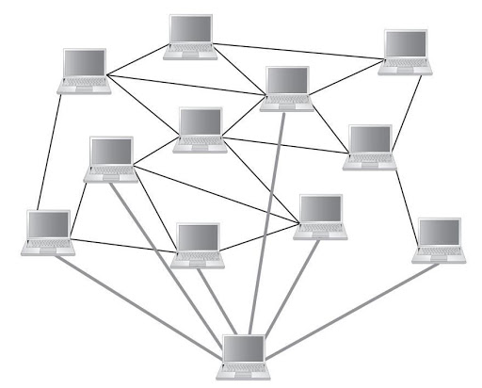
网络层的 去匿名化
2011年Dan Kaminsky 在 Black Hat 大会上提出网络层去匿名化的概念
基于一个观察：第一个通知交易的节点很有可能就是交易源头
当有多个节点配合并且对同一个交易源头进行识别的时候，这种方法的实际效果会更加明显。
Tor （洋葱路由）协议可以对应：但是要求low latency
混币网络 (Mix Net)

Slide 37
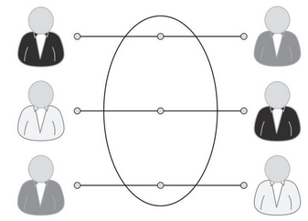
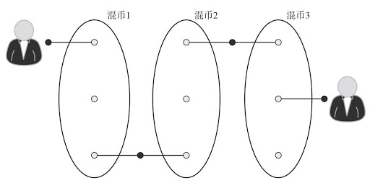
混币 -- 让 交易图谱分析 变得无效
混币模式
中介
混币在线钱包
专项混币服务
多重混币
不能将用户最初发送的BTC关联到最终接受的BTC
风险：
Service Provider 跑路

Slide 38
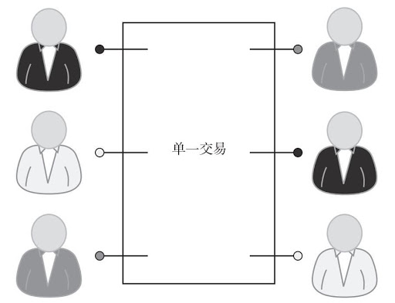
分布式混币
分布式混币，特点包括
用户之间的 P2P 模式市实现混币交易
没有自举过程：用户不需要等待一个有公信力的 Service Provider
盗币行为在分布式混币模式下 impossible
提供更好的匿名性
主要方案：合币 (Coinjoin)
不同用户共同创建一个单一TX
每人独立签名
输入与输出Addr的顺序都是随机的
首先需要发现彼此; 交换 input/output; 构造TX; 轮流签名; 广播TX

Slide 39
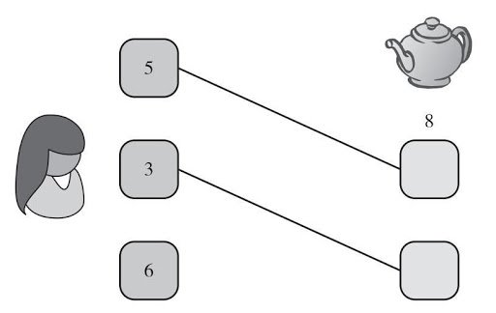
分布式混币 应对 高风险交易流
高风险交易流：
ex: Alice 每月将固定的薪水的5%存入退休基金账号
合并规避 (merge avoidance)
帮助存在高风险交易流的用户重获无关联性
允许使用多个 Output 地址进行接收BTC
爱丽丝想要用8个比特币去购买一只茶壶，
店铺提供了两个地址给她，
她可以支付5个比特币到其中一个地址而支付3个比特币到另外一个地址，
与她的可用输入资金匹配了，这样就可以避免暴露两个地址都是属于爱丽丝的事实。

Slide 40
Outline & Keywords of this Class
Part 1: 比特币 网络
Part 2: 匿名
Part 3: 监管

Slide 41
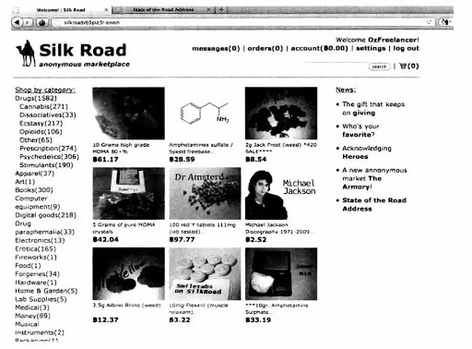
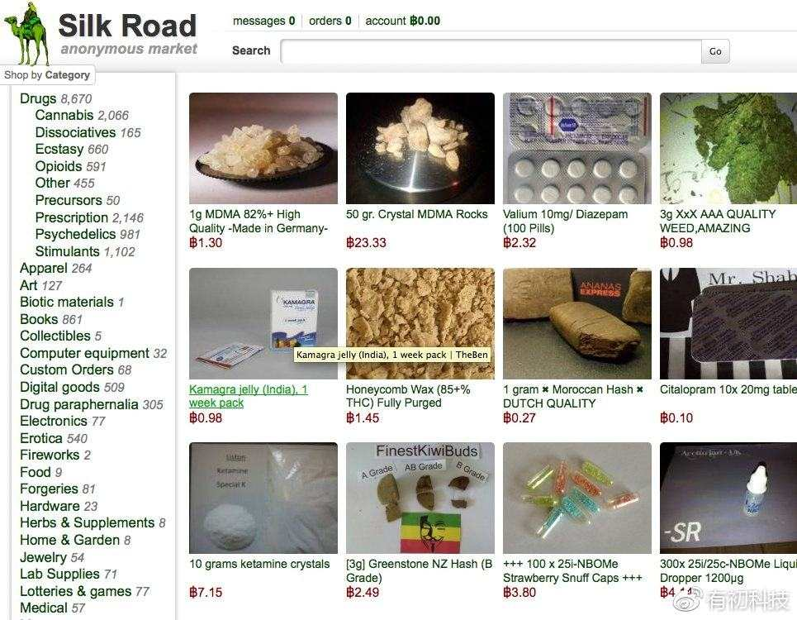
政府对比特币的关注
资本管制
犯罪
丝绸之路

Slide 42

政府对比特币的关注
反洗钱
KYC: Know Your Customer 原则
识别并验证客户
评估客户风险
监控异常举动

Slide 43
监管与若干手段
监管是可取的吗？
自由市场并不总是给出最有效的结果，所以监管是有益于社会的
反串谋和反垄断
发放加密货币牌照
发布强制政策，限制加密货币的流通与交易

Slide 44
监管与若干手段
2020年12月，OSL获得了香港证监会颁发的第1类（证券交易）和第7类（提供自动化交易服务）牌照，成为全球首家获香港证监会发牌的数字资产交易平台。
（1）只能向专业投资者开放交易；
（2）支持证券型代币发行业务；
（3）法定货币或虚拟资产须隔离存放，客户冷热钱包须保险覆盖；
（4）客户可使用传统金融体系下的投资者保护机制，也可以享有香港证监会为虚拟资产推出的特别保护措施；
（5）严格的KYC / 反洗钱流程；

